Slide 1
NGÀNH KỸ THUẬT CƠ KHÍ
- TỰ ĐỘNG HÓA THIẾT KẾ CƠ KHÍ (Bộ môn Thiết kế máy )
- CÔNG NGHỆ CHẾ TẠO CƠ KHÍ (Bộ môn Công nghệ GT)
Mã xét tuyển: GHA-10
Thời gian đào tạo: 4,5 năm
Đội ngũ: 2 PGS.TS, 5 tiến sĩ, 3 NCS, 6 Thạc sĩ
Ngành Kỹ thuật Cơ khí là gì? học gì ? ra trường làm gì?

Slide 2
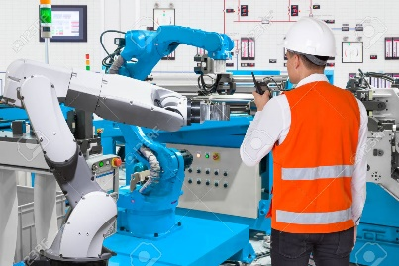
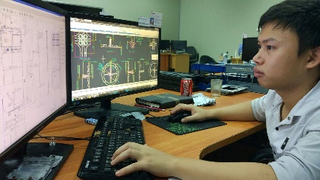
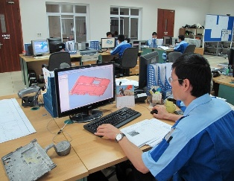
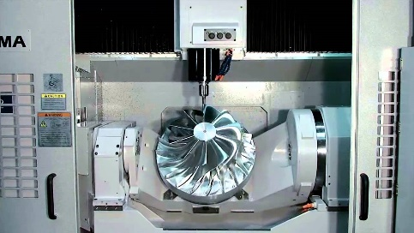
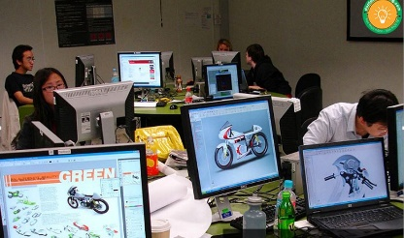
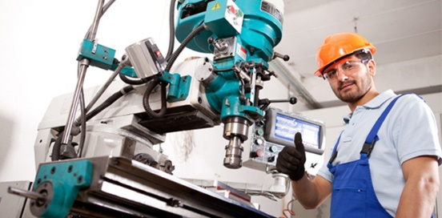
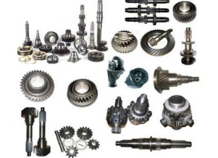
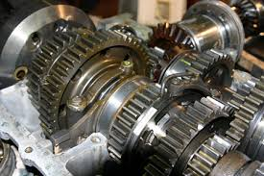
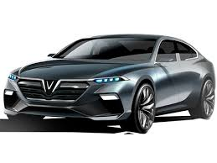
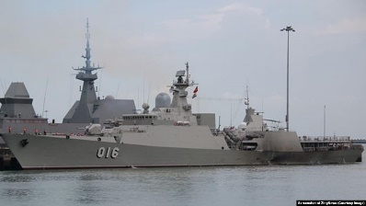
NGÀNH KỸ THUẬT CƠ KHÍ LÀ GÌ ?
Ngành Kỹ thuật cơ khí là ngành tham gia trực tiếp tính toán thiết kế, chế tạo, sản xuất các sản phẩm cơ khí

Slide 3
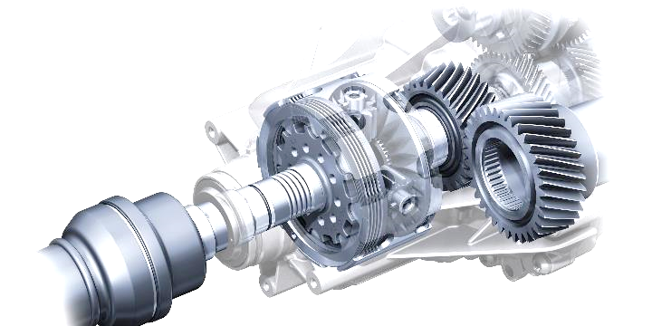
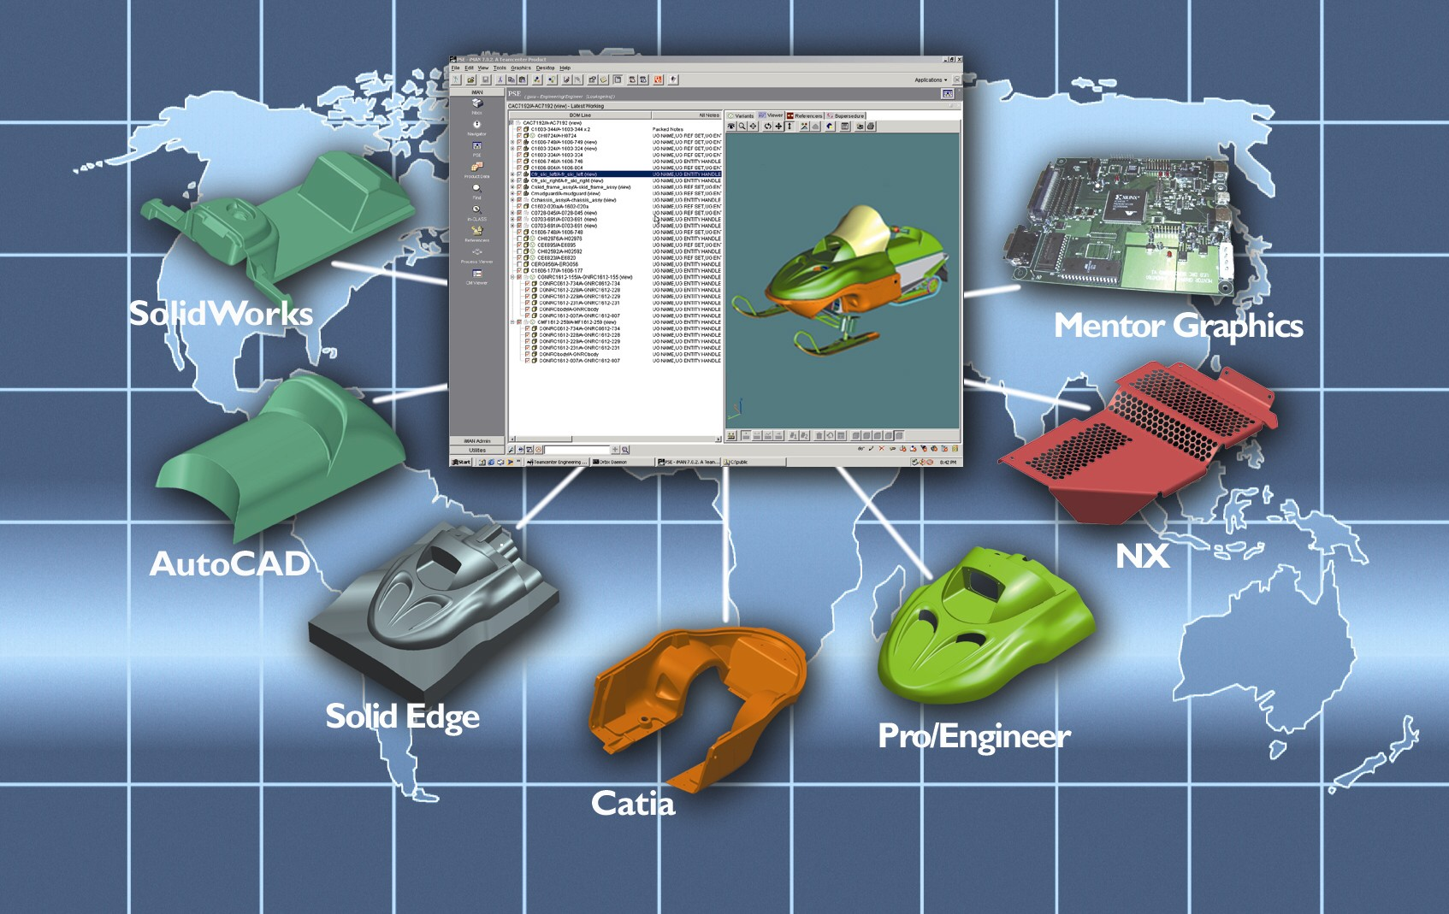
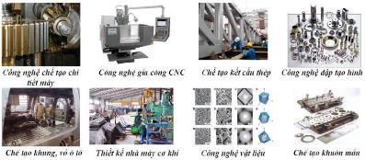
MỤC TIÊU ĐÀO TẠO
Đào tạo nguồn nhân lực có trình độ cao phục vụ việc thiết kế và chế tạo các sản phẩm cơ khí. Ứng dụng các công nghệ cao trong thiết kế chế tạo như công nghệ CAD/CAM/CAE, công nghệ thiết kế ngược, công nghệ gia công CNC, ...
LĨNH VỰC ĐÀO TẠO
- Công nghệ CAD/CAM
- CNC và công nghệ gia công trên máy CNC
- Máy và khuôn gia công vật liệu chất dẻo
- Tối ưu hóa thiết kế cơ khí
- Các phương pháp gia công tiên tiến,…
- Công nghệ chế tạo chi tiết máy, công nghệ hàn, công nghệ đúc, công nghệ giao công áp lực,...

Slide 4
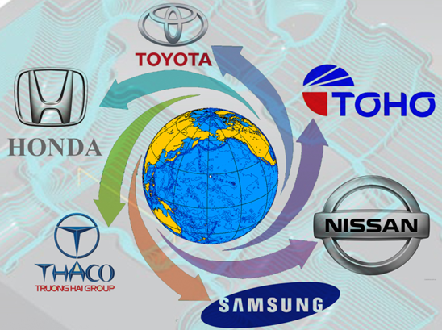
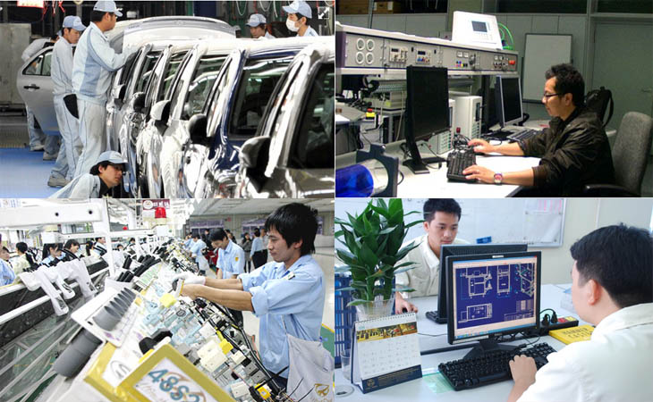
LÀM GÌ SAU KHI TỐT NGHIỆP
LĨNH VỰC LÀM VIỆC SAU KHI TỐT NGHIỆP
Các khóa sinh viên ngành Kỹ thuật cơ khí sau khi ra trường có việc làm ổn định và thu nhập cao, có cơ hội phát triển tốt tại các công ty trong và ngoài nước, các viện nghiên cứu, các trường đại học. Các vị trí công việc có thể đảm nhận bao gồm:
NGHIÊN CỨU VÀ PHÁT TRIỂN SẢN PHẨM CƠ KHÍ
THIẾT KẾ, GIA CÔNG CƠ KHÍ
ĐÀO TẠO, CHUYỂN GIAO CÔNG NGHỆ CHO CÁC HÃNG VÀ DOANH NGHIỆP
XUẤT KHẨU LAO ĐỘNG CÔNG NGHỆ CAO
Chính vì thế, ngành kỹ thuật cơ khí luôn là một ngành học hấp dẫn thu hút các bạn sinh viên

Slide 5
Thank you

